Slide 1
2022.4.14
第６回副首都推進本部（大阪府市）会議
資料２
新大阪駅周辺地域のまちづくりについて
（今後の進め方）
大阪府・大阪市 大阪都市計画局

Slide 2
１
目次
１．これまでの経過 ‥‥‥‥‥‥‥‥‥‥‥‥‥ ２
２．まちづくり方針2022（案）概要版（抜粋）‥‥ ３
３．今後の進め方（案）‥‥‥‥‥‥‥‥‥‥‥ 16

Slide 3
これまでの経過
○副首都推進本部会議
H30.12
○検討協議会の検討経過
新大阪駅周辺地域のまちづくり方針の検討体制等
「新大阪駅周辺地域都市再生緊急整備地域検討協議会」にて まちづくり方針などを、民間の創意と工夫を活かして検討
新大阪駅周辺地域の持つ広域的な役割（結節機能・拠点性等）に鑑み、まちづくり方針の作成は、府市で協力して実施
まちづくり方針の作成に必要な費用は、府市折半
まちづくり方針作成後の費用負担等は、別途、府市で協議
H31．１ 検討協議会の立ち上げ
民間都市開発の機運の醸成
新幹線新駅の駅位置の確定時に備えた準備
R２．３ 「まちづくり方針の骨格」の作成
民間都市開発の機運の醸成
導入機能の検討深度化等
新大阪駅周辺地域都市再生緊急整備地域検討協議会
○構成員等
・国の機関 （内閣府、近畿地方整備局、近畿運輸局）
・地方公共団体 （大阪府、大阪市）
・民間事業者等 （JR西日本、阪急電鉄、UR都市機構、大阪ﾒﾄﾛ）
・経済団体 （関西経済連合会、大阪商工会議所、
関西経済同友会）
・学識経験者 小林潔司 京都大学経営管理大学院特任教授
森川高行 名古屋大学未来社会創造機構教授
橋爪紳也 大阪公立大学研究推進機構特別教授
事務局：H31.1～ 大阪府住宅まちづくり部、大阪市都市計画局
R3.11～ 大阪都市計画局、大阪市計画調整局
Ｒ３．８ 検討スケジュールの変更
リニア・北陸新幹線の駅位置の方向性は 示されていない
新大阪駅エリアにて民間都市開発による 都市再生の機運
当初、リニア・北陸新幹線の駅位置を踏まえて、まちづくり方針を作成
⇒エリアの価値を高める民間都市開発を実現していくために、これまでの検討協議会での検討内容をまとめた、まちづくり方針を作成
R４．４ 「まちづくり方針２０２２」（案）の作成
２

Slide 4
新大阪駅周辺地域都市再生緊急整備地域
まちづくり方針 ２０２２（案）
【概要版】 （抜粋）
３
新大阪駅周辺地域都市再生緊急整備地域
検討協議会

Slide 5
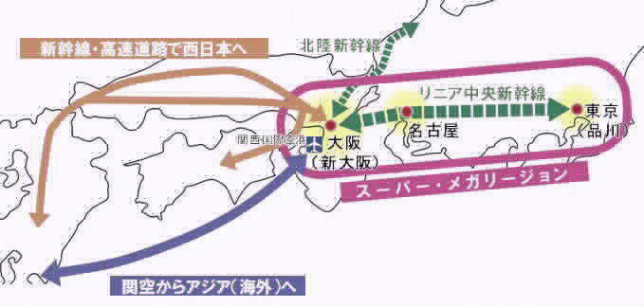
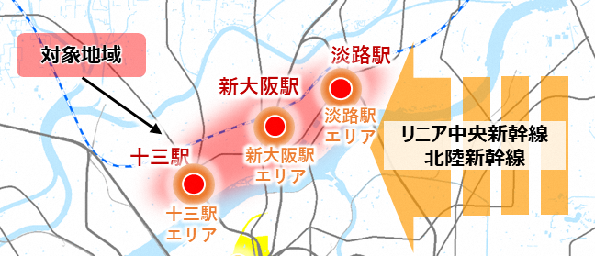
１
まちづくり方針の構成と位置づけ
まちづくり方針作成の背景とねらい
・本まちづくり方針は、リニア中央新幹線の全線開業によるスーパー・メガリージョンの形成や社会状況の変化に備え、広域交通の一大ハブ拠点となる新大阪駅周辺地域（新大阪・十三・淡路）の20年から30年先を見据えた新しいまちづくりを官民が共有して進めていくために取りまとめるものである。
・なお、2018年に本地域が都市再生緊急整備地域の候補地域として公表されたことを受け、2020年に策定したまちづくり方針の骨格を基に、検討内容等を加えて作成した。
新大阪をとりまく環境（イメージ）と対象地域
４

Slide 6
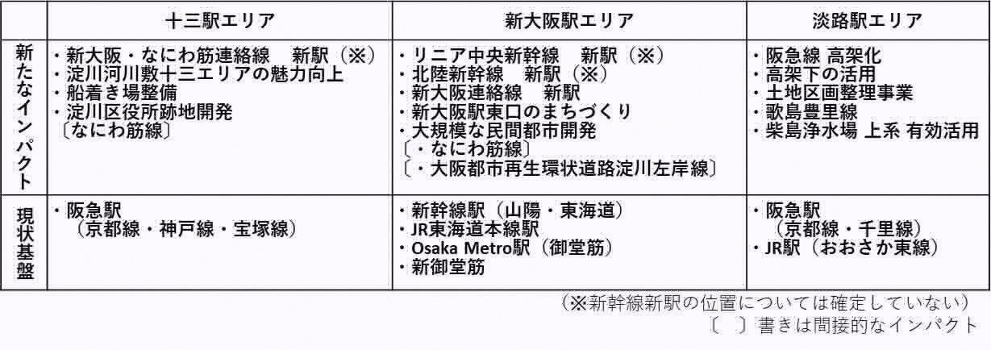
１
まちづくり方針の構成と位置づけ
５
新しいまちづくりのインパクトと時間軸
（時間軸）
2022年
2025年
2030年～
2040年～
大阪都市再生環状道路
淀川左岸線２期
大阪都市再生環状道路
淀川左岸線延伸部
リニア中央新幹線
柴島浄水場ダウンサイジング
北陸新幹線
大阪・関西万博
阪急高架化
歌島豊里線
新大阪連絡線
新大阪駅エリアにおける民間都市開発の機運

Slide 7
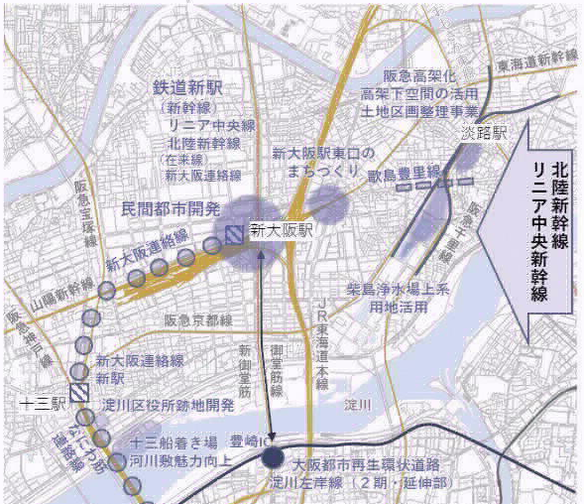
１
まちづくり方針の構成と位置づけ
新大阪駅周辺地域のまちづくりのインパクト
６

Slide 8
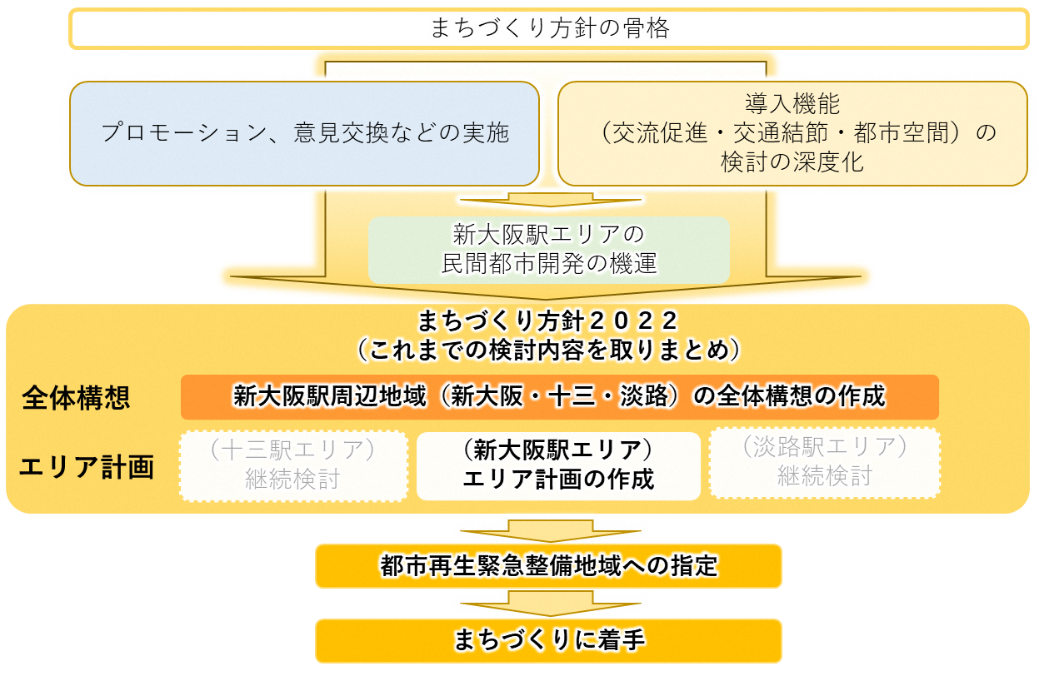
１
まちづくり方針の構成と位置づけ
７
まちづくり方針の構成
・事業計画の確定時期や整備完了時期の時間軸が異なるプロジェクトについて、官民でめざすべき将来像を共有しつつ、相互に連携し一体的なまちづくりを進めていけるように、まちのめざすべき姿として大きな方向性を指し示す「全体構想」と、具体化していく基盤整備や民間都市開発などのプロジェクトに必要な内容を盛り込み、順次更新していく「エリア計画」に分けてとりまとめる。
・エリア計画については、まずは民間都市開発の機運がある新大阪駅エリアについて作成のうえ、新しいまちづくりに着手することとし、十三駅エリアや淡路駅エリアについては引き続き作成に向けた取り組みを進める。

Slide 9
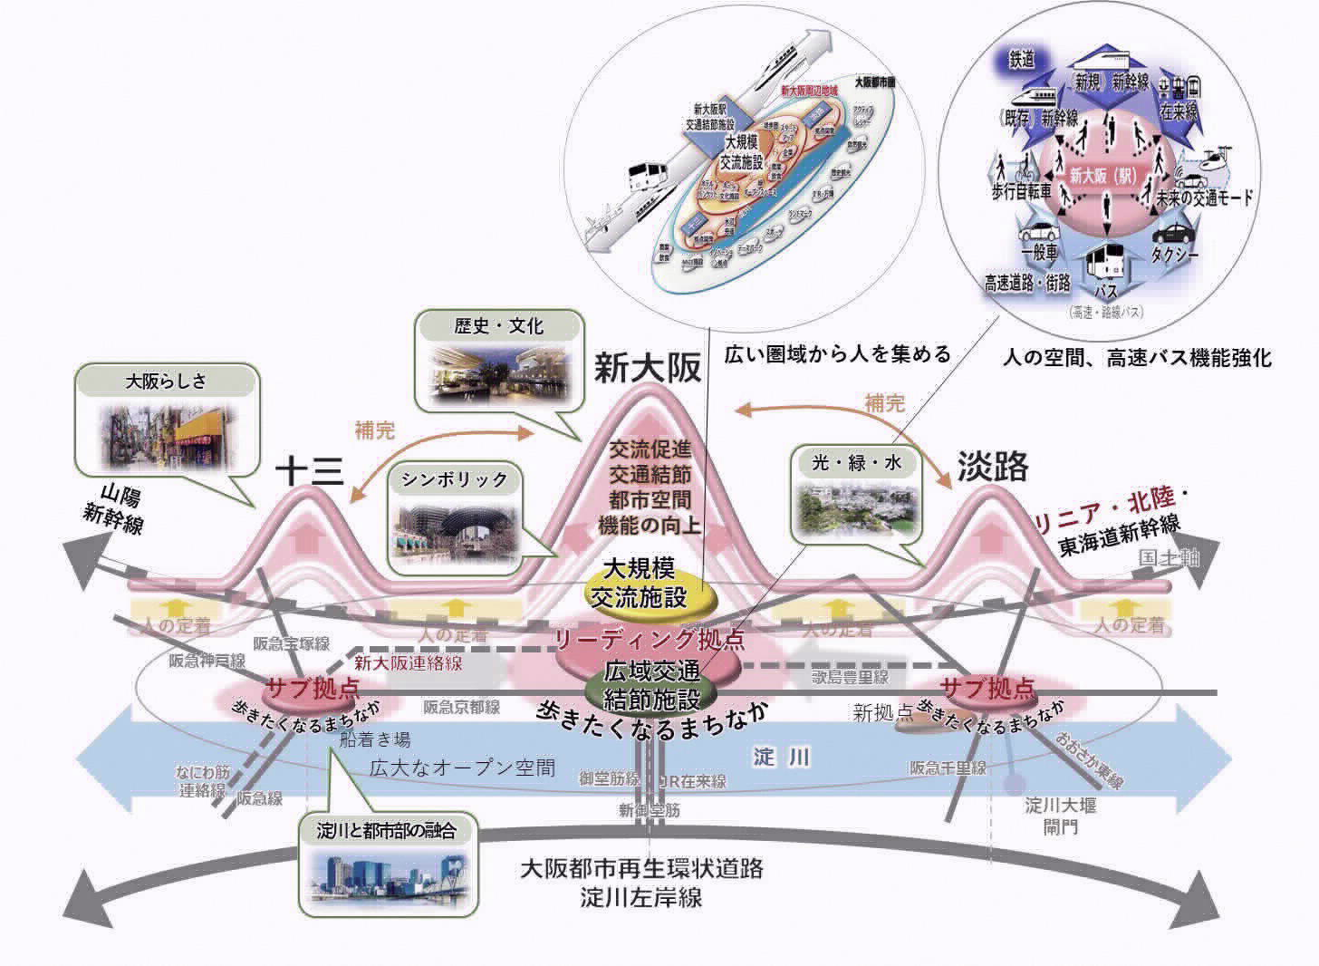
２
新大阪駅周辺地域の全体構想
〇めざすべき大きな方向性
世界有数の広域交通ターミナルのまちづくりの実現
〇担うべき役割
①スーパー・メガリージョンの西の拠点 ②広域交通のハブ拠点 ③世界につながる関西のゲートウェイ
〇新大阪、十三、淡路の各エリアの役割分担
新大阪駅周辺地域全体としては、３つの駅を中心とした来訪者の徒歩圏において、防災性を高めることはもとより、現状の土地利用にも配慮しながら、交流促進・交通結節・都市空間の機能向上を図る。
８

Slide 10








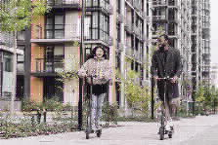

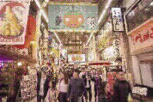

２
新大阪駅周辺地域の全体構想
９
〇導入すべき都市機能の具体的な考え方
交流促進機能
交通結節機能
都市空間機能
国内外から多様な人と情報が集まり、新しい価値を生み出す。
日本・世界と関西をつなぎ、広域の人の流れを集めて、まちへつなげる。
シンボル性と、懐かしさをもつ、光・緑・水などによる居心地の良い空間形成。
（ビジネス・産業）
〇人材、アイデア、モノの集積
〇人と人の関係性の構築
（観光・文化・エンターテインメント）
〇関西・西日本の魅力の体感
〇ツーリストの快適な滞在
〇ナイトアクティビティ など
（新大阪駅）
〇多様な交通モードの拡充
〇人に寄り添ったサービス
（新大阪・十三・淡路）
〇回遊性・リダンダンシー
〇災害への対応 など
（新大阪駅）
〇駅からまちへの演出
〇多様な空間
〇新しいシンボル
（十三・淡路）
〇水辺、なつかしさ など
例：大規模交流施設、グローバル企業・スタートアップ、サードプレイス、文化・芸術施設、食文化などの体験施設など
例：乗換とまちへの人の動線、利用者へのサービス施設、高速バス拠点、新技術の実証、ユニバーサルデザイン
例：賑わいや、潤いなど、ホッとするハッとする空間づくり、まちと一体的な水辺の活用

Slide 11
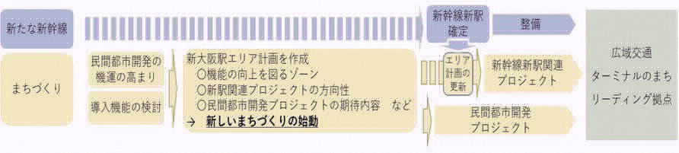
３
エリア計画
新大阪駅エリア計画
新大阪駅エリア計画の作成の背景
新大阪駅エリアは、リーディング拠点として、新幹線駅の徒歩圏であるというポテンシャルを活かして、新幹線新駅関連プロジェクトと民間都市開発プロジェクトにより、都市機能の向上を図る。
リニア中央新幹線などの新駅の位置は定まっていないが、民間都市開発の機運が高まりがあることから、これまでの検討内容を盛り込んだエリア計画を策定し、新しいまちづくりを進める。
民間都市開発が先行し、今後、新幹線新駅の位置が示されるなどのタイミングを踏まえて、エリア計画を更新し新幹線新駅に関連するプロジェクトを進める。
10

Slide 12
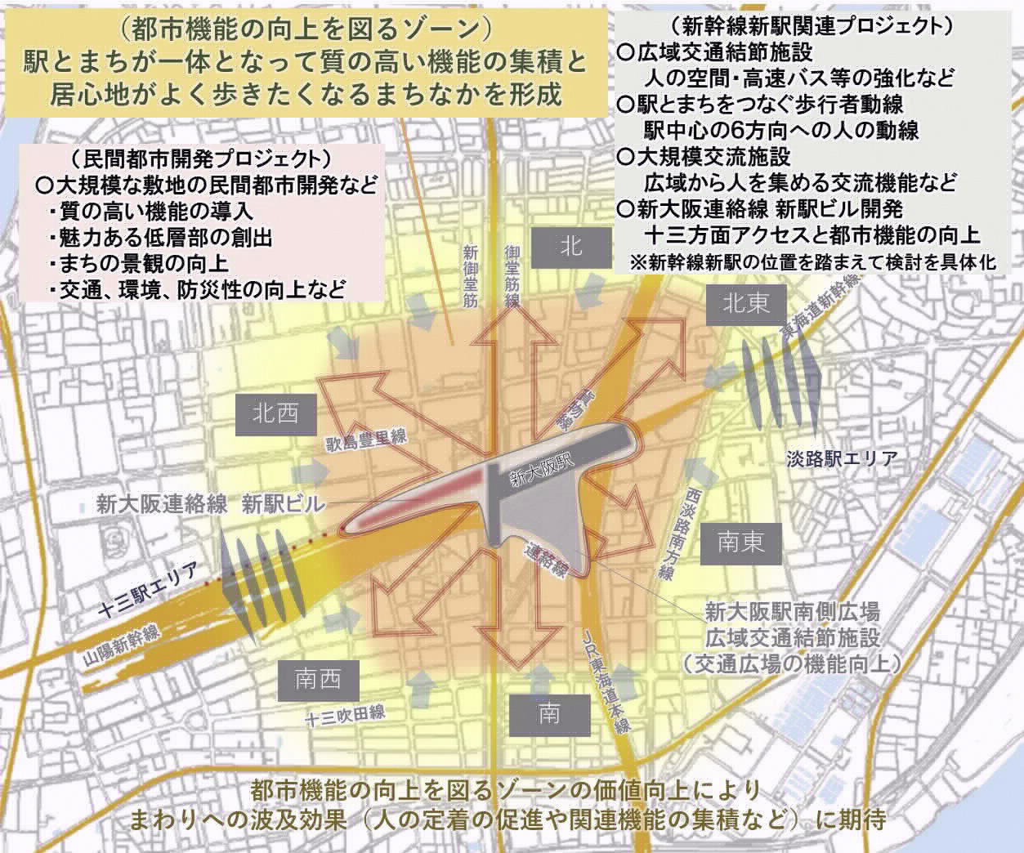
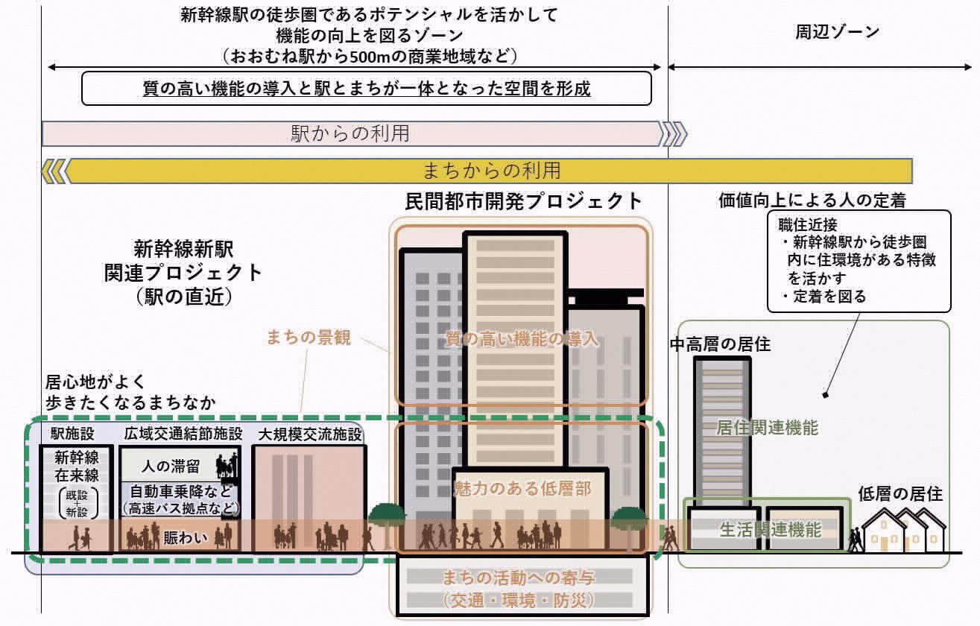
３
エリア計画
11
まちづくりの基本的な進め方
〇都市機能の向上を図るゾーン
ビジネスや観光での駅からまちへの人の流れと、周辺から駅への人の流れが交わる駅から500m圏域（来訪者の徒歩圏）で、まとまりのある商業地域などを、都市機能の向上を図るゾーンとする。
〇まちづくりの進め方
〔駅まち一体の空間づくり（ハード整備）〕
土地利用に配慮し、駅まち一体として、駅の周辺の６ブロックごとに人の主要動線を設けて、エリア価値の高める機能の集積と、居心地が良く歩きたくなるまちなかの形成を図る。
・新幹線新駅関連プロジェクト
広域交通結節施設、大規模交流施設、駅とまちをつなぐ歩行者動線、新大阪連絡線新駅ビル開発
・民間都市開発プロジェクト
大規模な敷地における建て替え、土地利用転換などの開発
都市機能の向上を図るゾーン
〔人と人をつなぎエリアの活性化を図る取組み
（ソフト施策）〕
エリアの価値を高めるために官民連携したソフト施策が必要であり、まちづくりを担う組織やプロジェクト組成の取り組みを進める。
機能の向上を図るゾーンにおける駅とまちが一体となった
空間形成と周辺ゾーンの関係性のイメージ

Slide 13
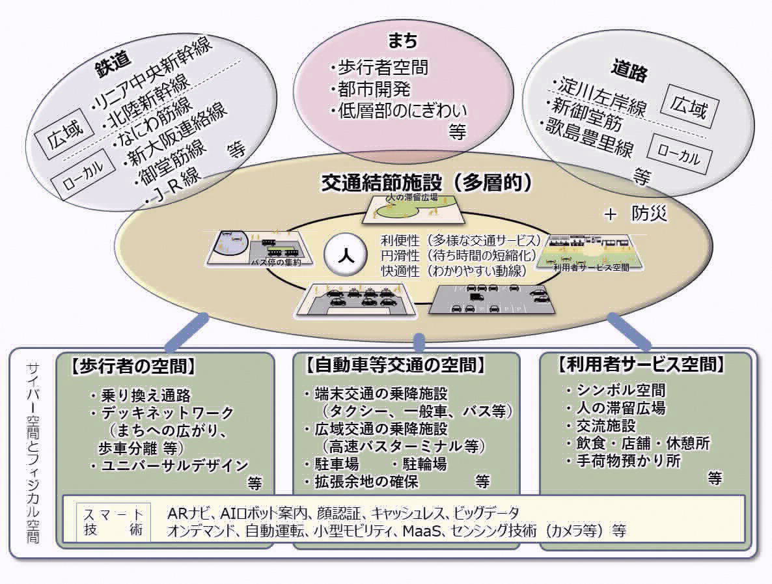
３
エリア計画
駅まち一体の空間づくり（ハード整備）
〇新幹線新駅関連プロジェクト（検討の方向性）
リニア中央新幹線・北陸新幹線の駅位置を踏まえて、以下の４つの関連プロジェクトの検討の具体化を進める。
（１）広域交通結節施設の機能向上
鉄道・道路とまちを繋ぐ役割を担う交通結節施設は、利便性・円滑性・快適性の観点から、歩行者・自動車等交通・利用者サービスの空間をバランスよく設ける。
現状の課題解決はもとより、人の空間の拡充及び高速バスの拠点化に向けて、多層化の検討を進める。
新大阪駅の交通結節施設の全体像
12

Slide 14
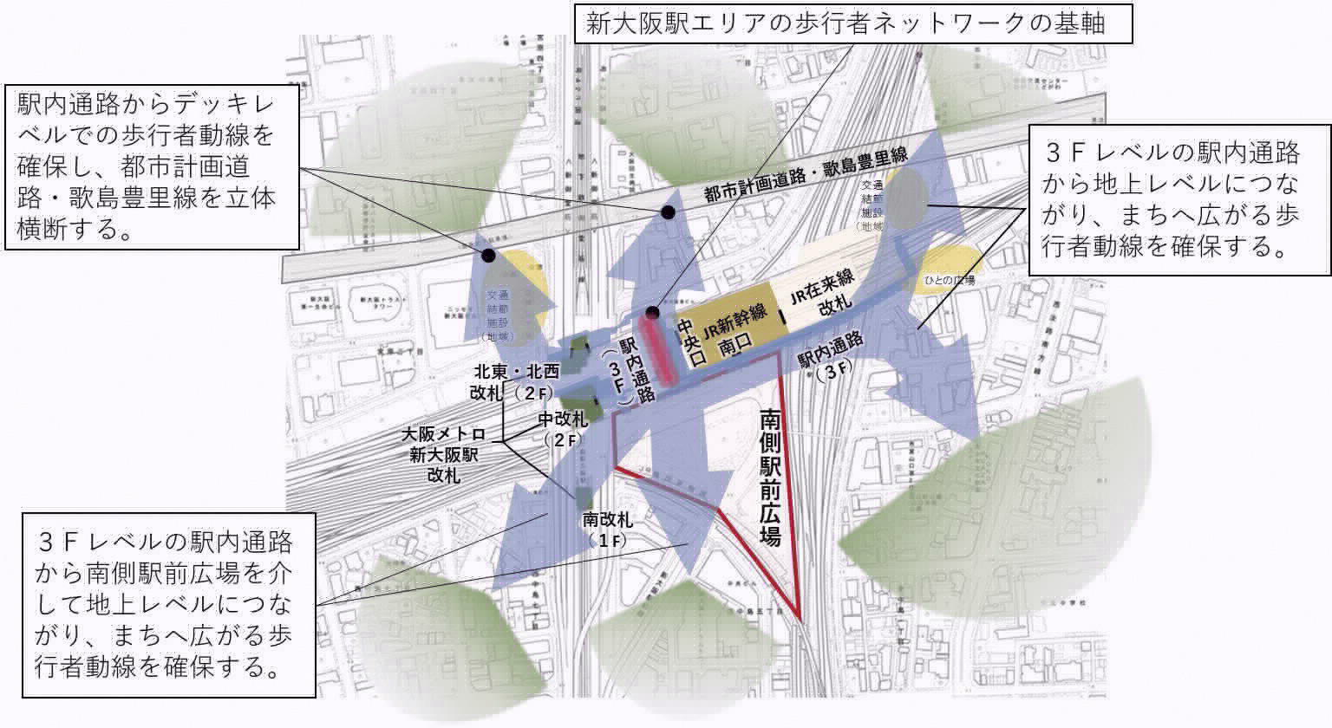
３
エリア計画
13
（２）駅とまちをつなぐ歩行者動線
（歩きたくなるまちなか）
新大阪駅の３Fの南北通路から６ブロックの方面に、駅、交通結節施設などと民間都市開発の低層部を一体的な空間として、動線を確保するとともに、賑わいや潤いのある連続的な空間形成を図る。
（３）大規模交流施設の立地
0.5～1ha規模以上で、広い圏域からの人の集積が可能な空間の確保などを図る。
（４）新大阪連絡線新駅プロジェクト
新大阪と十三のネットワークを強化する新大阪連絡線の新駅は、新大阪駅の北西部として、駅ビル整備と合わせて、一体的にエリアの価値を向上する機能の導入を図る。
駅とまちをつなぐ歩行者動線イメージ

Slide 15
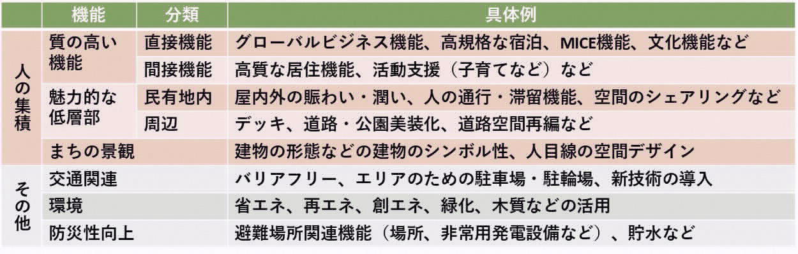
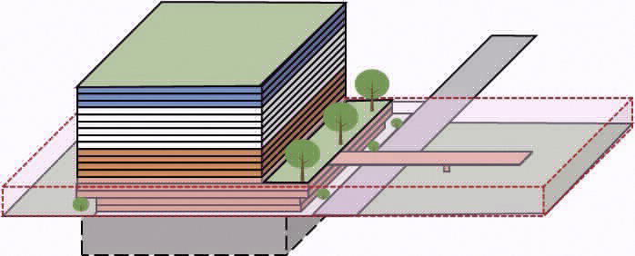
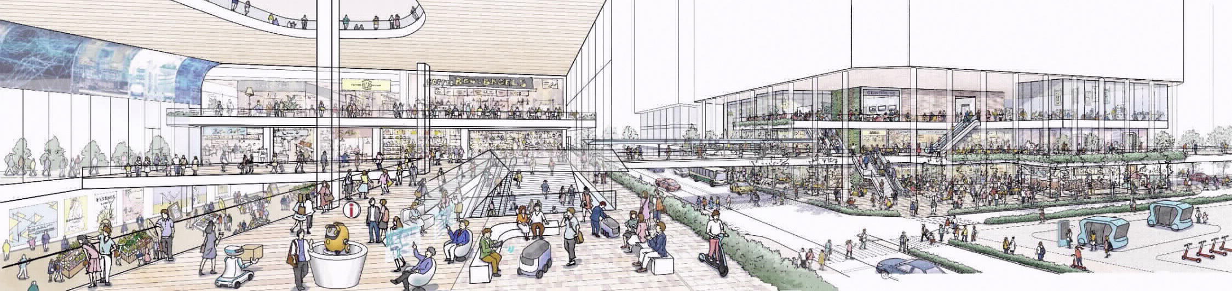
３
エリア計画
〇エリアの価値向上に向けた民間都市開発への期待
人の集積を図るために、大規模な建て替え、土地利用転換などのまとまりのある民間都市開発に合わせて、交流促進・交通結節・都市空間の機能の向上を図る。民間都市開発には、質の高い機能の導入や、魅力的な低層部を創出することなどによりまちの価値を高める。特に低層部等は、民間の創意工夫などにより、さまざまな人が、効果的で便利に利用できる都市空間となるよう新しい空間利用（空間のシェアリングなど）のイノベーションに期待する。
（民間都市開発に期待する内容の概要）
（民間都市開発のイメージ）
歩きたくなるまちなか
まちの景観
環境
質の高い機能
間接機能
美装化
空間再編
一般的な機能
周辺機能向上
直接機能
デッキの整備
広場・公園等
の美装化
魅力的な低層部
空間利用の
イノベーション
エリアのための駐車場
貯水施設 など
（魅力ある低層部のイメージ（例））
交通、防災
コワーキング
カンファレンスルーム
サロン
大きな吹き抜け空間
デッキ
人が集う空間
屋内通路
文化施設
上下
接続
デッキ
イベントなど
人の広場
商業・飲食施設
（体験、独自性）
14
屋内通路
滞留空間

Slide 16
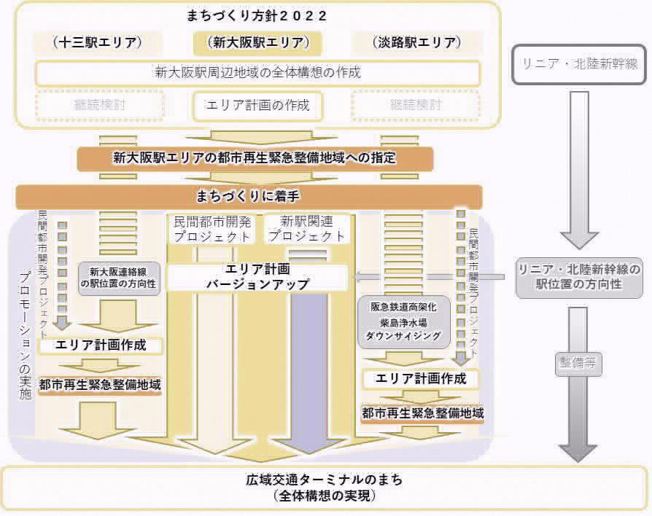
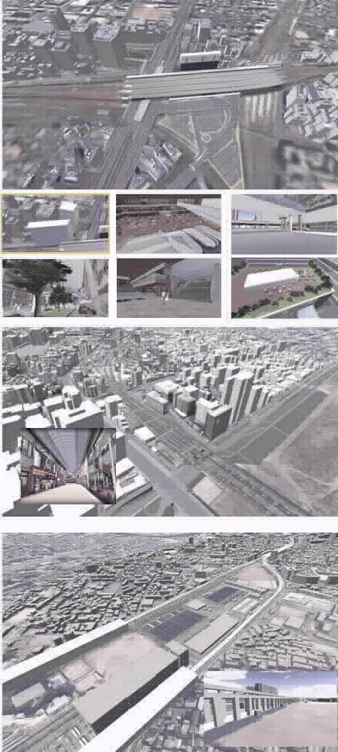
４
まちづくりの今後の取り組み
15
３D都市モデル活用検討
新大阪
活用の例
十三
淡路

Slide 17
今後の進め方（案）
○「まちづくり方針２０２２」策定後、まずは、民間の都市再生プロジェクトの開発機運の高まっている「新大阪駅エリア」において、国に対して都市再生緊急整備地域の指定の申出を行う。
○進め方と府市の役割分担等を確認し、都市再生緊急整備地域指定後、民間都市開発の誘導など具体的なまちづくりを推進しつつ、まちづくり方針の更新等を行っていく。
○都市再生緊急整備地域指定後の推進体制は、検討協議会の関係者等と調整を進める。
【今後の流れ】
【進め方と府市の役割分担】
新大阪駅周辺地域が持つ広域的な役割（結節機能・拠点性等）に鑑み、まちづくりの推進に向けた調査検討、まちづくり方針の更新について、引き続き、府市で協力して実施する。
また、民間都市開発の誘導、まちづくり方針の更新に向けて必要な費用は府市折半とする。
まちづくり方針更新後の公共施設整備などの費用負担等については、別途、府市で協議する。
まちづくり方針２０２２（案）
パブリックコメント
まちづくり方針２０２２
（全体構想、新大阪駅エリア計画） 策定
都市再生緊急整備地域 区域（素案）等の作成
国に対して、都市再生緊急整備地域指定の申出
都市再生緊急整備地域の指定
＜新しいまちづくりに着手＞
リニア・北陸新幹線の駅位置の方向性
エリア価値を高める
民間都市プロジェクト具体化
新大阪駅エリア計画の更新
公共施設整備の実施
民間都市開発の実施
16

